Slide 1



Keys 1
SOCAR şirkətində işləyən bir iqtisadçı neft və neft məhsullarının dünya iqtisadiyyatında heç bir əhəmiyyəti olmadığını deyir.Bu məsələ ilə bağlı diskusiyya keçirilir.İqtisadçının fikri haqqında təşkilatda bir şəxs yanlış olduğunu söyləyir.Fikrini əsaslandırmaq üçün Yaxın şərq ölkələrindəki baş verən münaqişə zamanı neft və neft məhsullarının ixracının dayandığını,dünyada neftin qiymətinin dəfələrlə artdığını söyləyir.Bu artımın neft və neft məhsulları istehlakçılarına nece təsir etdiyini söyləmək istədikdə iqtisadçı onun sözünü kəsir.
1)Sizcə iqtisadçının bu davranış qaydası işgüzar kommunikasiyaya necə təsir edəcək?
2)İşgüzar kommunikasiyanın belə anında hansı davranış strategiyasını tətbiq edərdiniz?

Slide 2
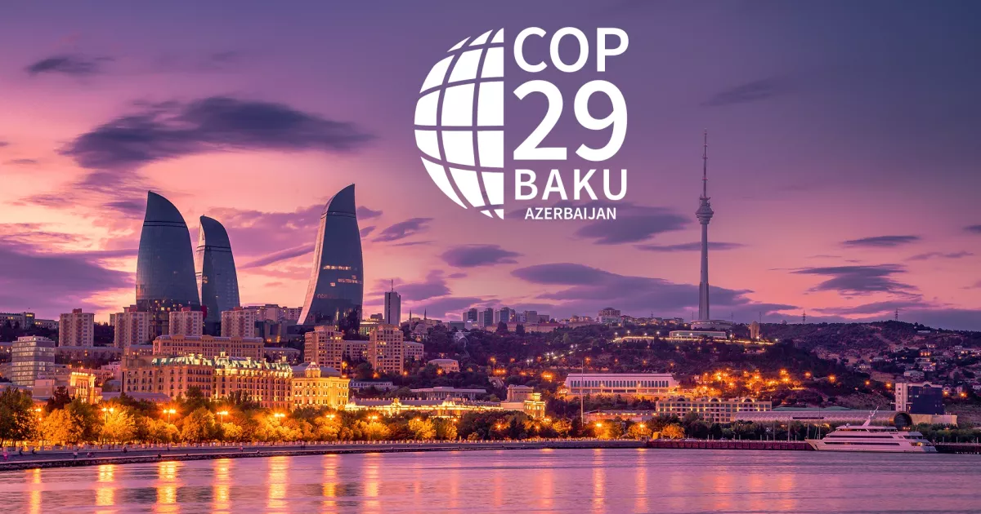

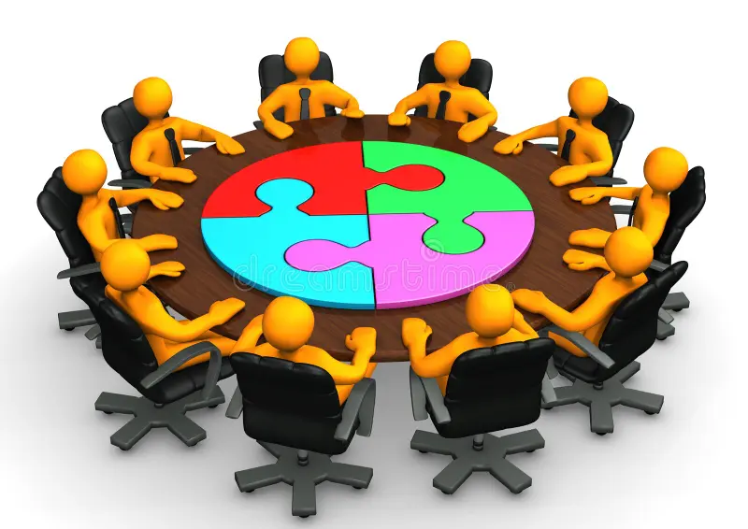
Keys 2
COP29 layihəsində iştirak etmək istəyən bir gənc bu işlə məşğul olan məsul şəxslə telefonla danışıq şansı əldə edir.Danışığın ümumi həcmi 3 dəqiqədən ibarət olacaqdı.Bu qısa danışıq zamanı o layihə rəhbəri ilə elə danışmalıdır ki,həm layihə haqda bütün lazımlı məlumatları əldə etsin, həm də özünün bu layihədə iştirakı şərait yaratsın.
Zəng zamanı layihə rəhbəri gəncdən layihəyə olan həvəsinin səbəbini və özü haqda qısa məlumatlar verməsini xahiş edir.Gənc qeyri-rəsmi nitq etiketlərindən istifadə edərək özü haqqında uzun məlumatlar verməyə çalışır.Layihə rəhbəri olduqca mülayim bir tərzdə onun sözünü kəsməyə və layihə haqda məlumat verməyə çalışsa da, gənc bu hərəkətə davam edir və rəhbər bir anda “Sizə ayrılmış 3 dəqiqənin sonuna gəldik” – deyib zəngi sonlandırır.
1)Sizcə gənc layihədə iştirak etmək haqqı əldə edə biləcək mi? Seçiminizi əsaslandırın.
2)Siz bu situasiyada rəhbər şəxslə nece ünsiyyət qurardınız?

Slide 3

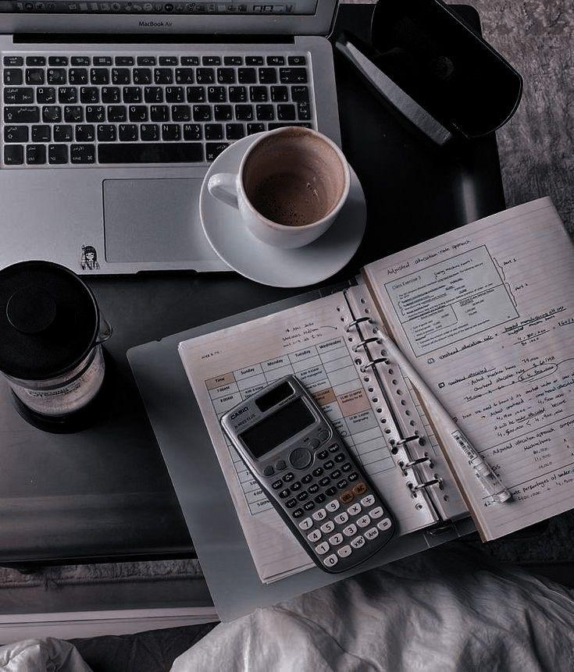
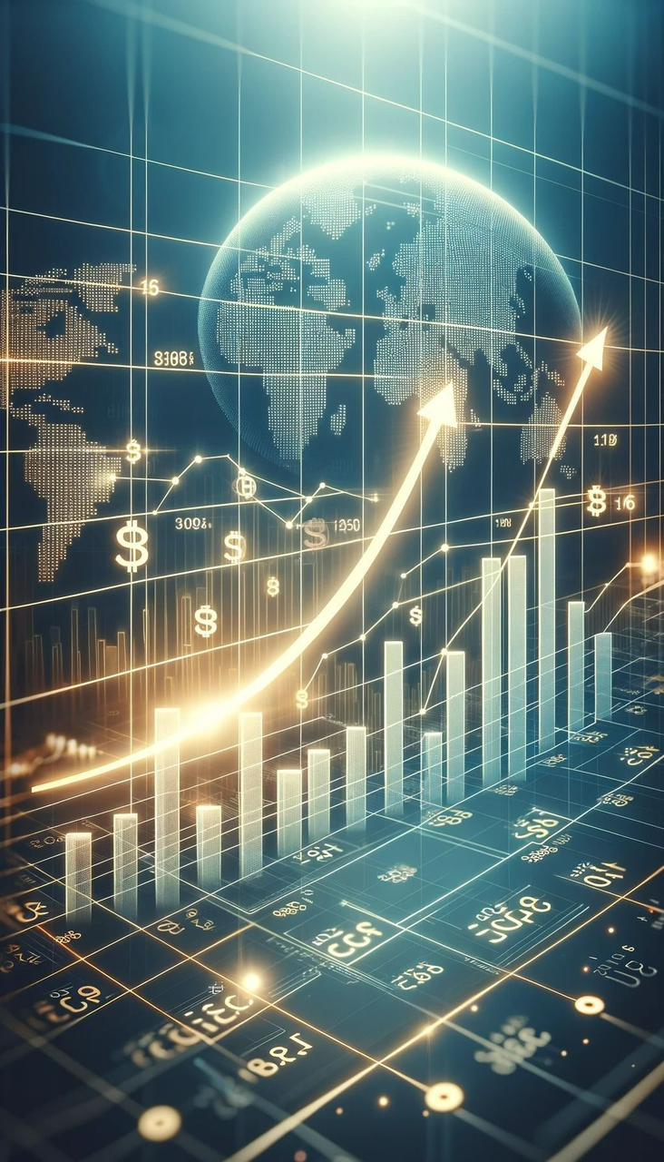
Keys 3
Maliyyə işçilərindən ibarət bir qrup könüllü maliyyə tələbələri ilə öz peşələri və gələcək imkanları ilə bağlı müşavirə keçirmək qərarına gəlir.Onlar bu müşavirə ilə bağlı gündəlik hazırlamalı və tələbələrə yönləndirməli idilər.Gündəliyi hazırlayan könüllü saatı diqqətsizlik nəticəsində yarım saat fərqilə səhv qeyd edir.Müşavirə günü çatanda maliyyəçilər düzgün saatda tələbələr isə qeyd olunmuş saatda gəlir.Bu zaman onlar arasında münaqişə yaranır, saatı səhv qeyd eden maliyyəçi özünü haqlı çıxarmaq üçün səsini ucaldır və bu da münaqişənin böyüməsinə səbəb olur.Bu vəziyyətin davam etməsinin yaradacağı problemləri başa düşən maliyyəçilərdən biri aranı sakitləşdirir və yoldaşı adına üzr istəyib, tələbələrə müşavirəni gələn həftə fərqli bir saata təxirə salmağı təklif edir.Tələbələrin bir qismi bu müşavirənin onlara qatacaqlarını bildikləri üçün təklifi qəbul edir, digərləri əvvəlcə onlara göndərilən yanlış gündəlik üçün maliyyəçinin şəxsən üzr istəməsinin tələb edir.
1)Sizcə tələbələr etdikləri təklifdə haqlıdırmı?Siz olsanız necə reaksiya verərdiniz?
2)Səhv gündəliyi hazırlayan maliyyəçinin yerində olsanız siz nə edərdiniz?
3)Yaşanan situasiyada sizin nöqteyi-nəzərinizdə haqlı və haqsız tərəflər kimlərdir?

